Slide 1
Knowledge Base – Sprint 5

Slide 2
O que veremos ?
Call Activity
Service Task (as Java Class)
Delegation Code
Delegate Variable Mapping
Java Delegate

Slide 3
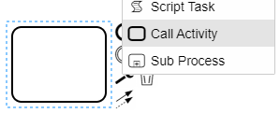
Call Activity - Definição
Trata-se de um elemento responsável por invocar um processo externo ao “process definition” corrente;
Quando o fluxo se deparada com uma “Call Activity”, é criado uma nova instância do processo é criada para execução dos subprocessos;
A “Call Activity” aguarda a finalização do subprocesso em execução para que siga para o próximo passo.

Slide 4
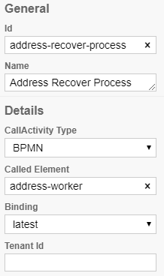
Call Activity - Configuração
Basicamente para que seja configurada uma Call Activity, basta definir o seu tipo (CallActivity Type) e o nome do fluxo a ser invocado (Called Element);
Em nosso caso, tais propriedades serão definidas respectivamente como BPMN e o nome do diagrama de nosso subprocesso;

Slide 5
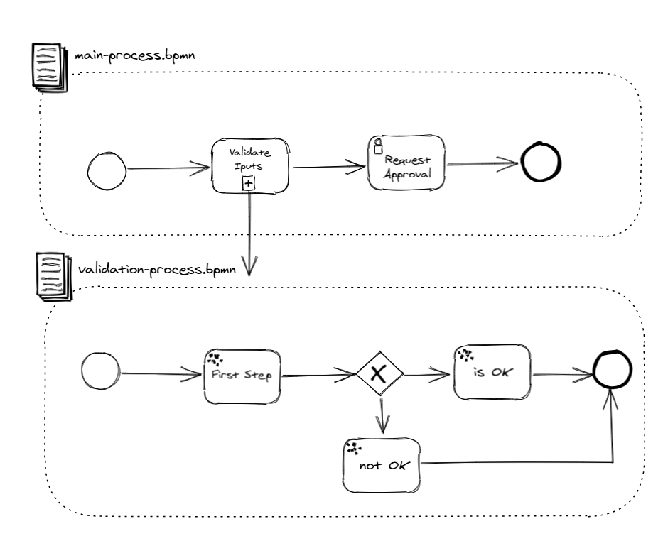
Call Activity – Diagrama

Slide 6
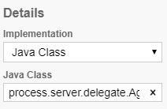
Service Task (as Java Class)
Podemos definir uma Service Task como sendo do tipo “Java Class”;
Isso nos permite com que uma classe Java possa ser invocada para realizar determinado trabalho;
No parâmetro “Java Class”, devemos informar o “caminho” até a classe que executará o trabalho;
A classe deve estar contida na mesma aplicação que o process server;

Slide 7
Delegation Code - Delegate Variable Mapping
Disponível somente para Tasks do tipo “Call Activity”;
Permite o mapeamento de variáveis de entrada e saída de uma “Call Activity”;
Para que uma classe proporcione tal comportamento, deverá implementar a interface a org.camunda.bpm.engine.delegate.DelegateVariableMapping
Os métodos a seguir deverão ser implementados: mapInputVariables(DelegateExecution, VariableMap) mapOutputVariables(DelegateExecution, VariableScope)

Slide 8
Delegation Code - Delegate Variable Mapping
1
2
mapInputVariables(DelegateExecution, VariableMap)
Corresponde a “contexto” de execução do fluxo principal aonde, é através desta variável que recuperamos as variáveis e outras informações pertinentes aos subprocessos;
Corresponde as variáveis que serão repassadas para o subprocesso definido;

Slide 9
Delegation Code - Delegate Variable Mapping
1
2
mapOutputVariables(DelegateExecution, VariableScope)
Corresponde a “contexto” de execução do fluxo principal aonde poderemos definir novas variáveis, decorrente do trabalho do subprocesso.
Corresponde as variáveis devolvidas ao fim do subprocesso e capturadas pelo Delegate Variable Mapping;

Slide 10
Delegation Code - Java Delegate
Segue o mesmo conceito do Delegate Variable Mapping, aonde uma classe é chamada durante a execução do processo de um fluxo BPMN;
Pode ser atribuída a Service Tasks como a propriedade Implementation, definida como “Java Class”.
Para que uma classe possua o comportamento de “interceptador” dentro do fluxo do Camunda, ela deverá implementar a interface org.camunda.bpm.engine.delegate.JavaDelegate
Necessário sobrescrever o método: execute(DelegateExecution execution)

Slide 11
DEMO

